Slide 1
Tecnologia e Sociedade 2022/2023 Responsabilidade Profissional
Mário Gaspar da Silva

Slide 2

Mark Rylance
https://www.netflix.com/pt-en/title/81252357
https://www.imdb.com/title/tt11286314/

Slide 3

Jurassic Park

Slide 4

Engenheiro da VW procura novo emprego
isto vai ser um sucesso!
Notes:
Engenheiro da VW procura novo emprego / isto vai ser um sucesso!

Slide 5
Hackers

Slide 6
Profissões mais Prestigiadas

Slide 7

Dark patterns
https://www.netsolutions.com/insights/dark-patterns-in-ux-disadvantages/
Notes:
https://www.netsolutions.com/insights/dark-patterns-in-ux-disadvantages/
https://vickiortiz.medium.com/welcome-to-the-roach-motel-86b8cd424ea7

Slide 8
Algoritmos Opacos em Serviços
http://www.theguardian.com/commentisfree/2015/dec/06/algorithm-writers-should-have-code-of-conduct
Notes:
Código de conduta para codificadores de algoritmos

Slide 9
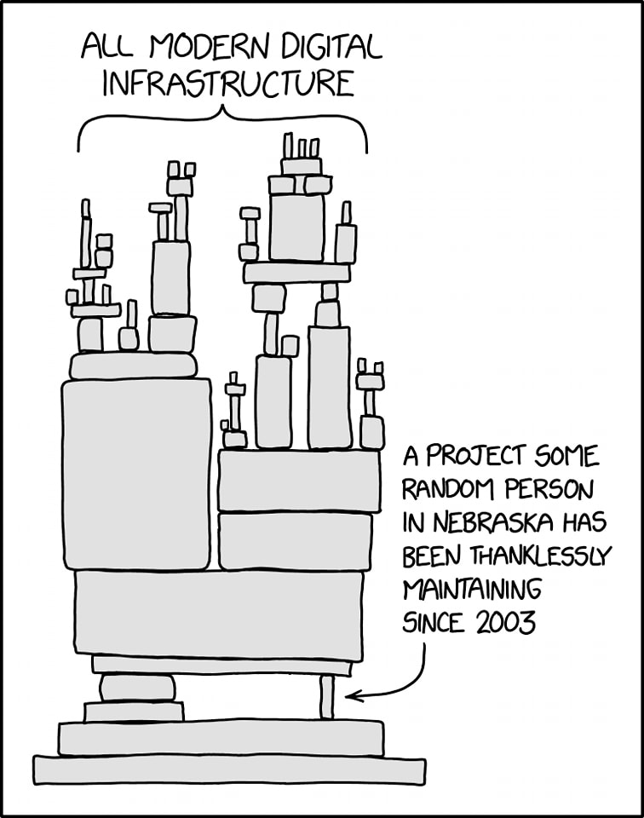
The Software Industry is Still the Problem: The time is (also) way overdue for IT professional liability https://dl.acm.org/doi/pdf/10.1145/3487019.3489045
The Software Industry IS the Problem: The time has come for software liability laws. https://queue.acm.org/detail.cfm?id=2030258
Deve o código, escrito por engenheiros de software, ser a lei?

Slide 10
Associações Profissionais
ACM – http://acm.org
IEEE – CS http://www.computer.org/
Notes:
Five of the most prominent organizations include:
Association for Computing Machinery (ACM)
Institute of Electrical and Electronics Engineers Computer Society (IEEE-CS)
Association of IT Professionals (AITP)
SysAdmin, Audit, Network, Security (SANS) Institute

Slide 11
Códigos de Ética
ACM code of ethics: http://www.acm.org/about/code-of-ethics http://www.acm.org/about/p98-anderson.pdf
IEEE Code of ethics http://www.ieee.org/about/corporate/governance/p7-8.html
Software Engineering Code of ethics: http://www.acm.org/about/se-code
AITP code of ethics: http://www.aitp.org/?page=Ethics
Notes:
FCT Código de Conduta Responsável em Investigação Científica
Comissão de ética do IST
…

Slide 12


Ordens Profissionais (Portugal)
http://www.cnop.pt/
http://www.ordemengenheiros.pt/pt/

Slide 13
Código de ética da OE
http://www.ordemengenheiros.pt/fotos/editor2/regulamentos/codigo_ed.pdf
Notes:
http://www.ordemengenheiros.pt/fotos/editor2/regulamentos/codigo_ed.pdf. (2016)

Slide 14
Actos de Engenharia Informática
Artigo 3º Habilitação
1 — A habilitação para a prática de atos de engenharia é validada pela Ordem dos Engenheiros através da emissão de declarações próprias emitidas a pedido dos membros que as requeiram e para as quais a Ordem dos Engenheiros lhes reconheça as respetivas qualificações.
2 — No requerimento para emissão das declarações devem os membros da Ordem dos Engenheiros mencionar o destino e objeto das mesmas e, sendo caso disso, indicar a categoria e classe de obra.
Artigo 4º Registo profissional
A emissão das declarações referidas no artigo anterior constarão do registo profissional individual próprio do membro da Ordem dos Engenheiros.
ORDEM DOS ENGENHEIROS: Regulamento nº 420/2015
Notes:
http://www.oern.pt/documentos/Actos%20CEI.pdf
http://www.ordemengenheiros.pt/fotos/dossier_artigo/20102012_vgb_1316566221509a3e4296e42.pdf

Slide 15
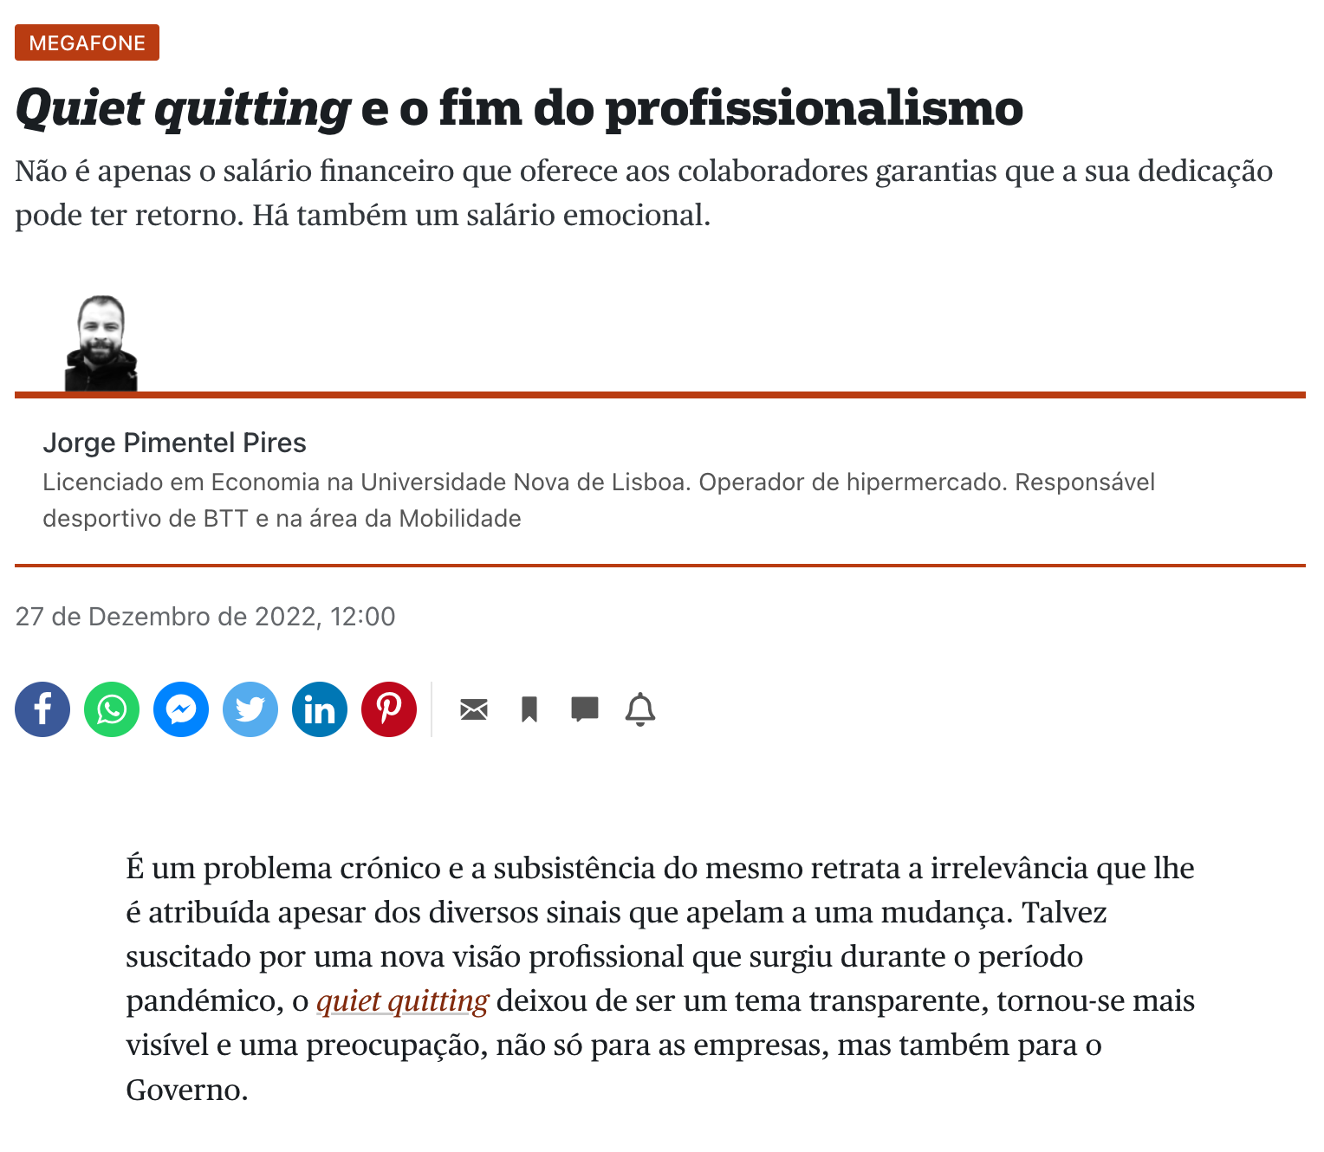

Quiet Quitting
https://www.publico.pt/2022/12/27/p3/cronica/quiet-quitting-fim-profissionalismo-2032318
https://www.publico.pt/2022/08/27/p3/noticia/quiet-quitting-trabalhar-menos-bom-ti-chefe-2018432

Slide 16
Organizações de Cidadãos
http://isoc-pt.org/quem-somos/

Slide 17
Questões a Considerar:
O que é uma profissão regulamentada e como se distingue das outras profissões?
Quando é um trabalhador das TIC é sujeito às obrigações das profissões regulamentadas?
Que fatores estão a transformar a actividade de consultoria?
Quais as questões éticas com que se confrontam os profissionais das TIC ?
Como é o comportamento ético dos profissionais afetado por códigos de ética, ordens, certificações, e licenciamento de actividade profissional?
O que se entende por conformidade e em que medida desencoraja comportamentos indesejáveis?

Slide 18
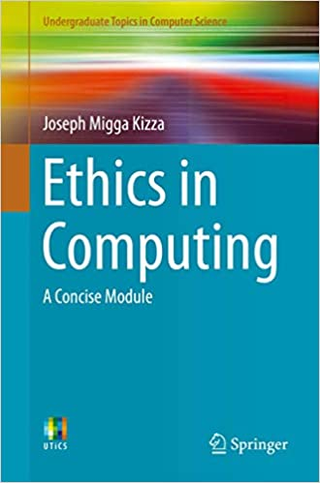
Bibliografia
Livro Principal:
Joseph Migga Kizza. Ethics in Computing: A Concise Module (Undergraduate Topics in Computer Science) 1st ed. 2016 Edition
Capítulo 2, 3

